Slide 1
IKT-projektmunka
Készítette: Sándor Ajsa és Zsoldos Donát

Slide 2
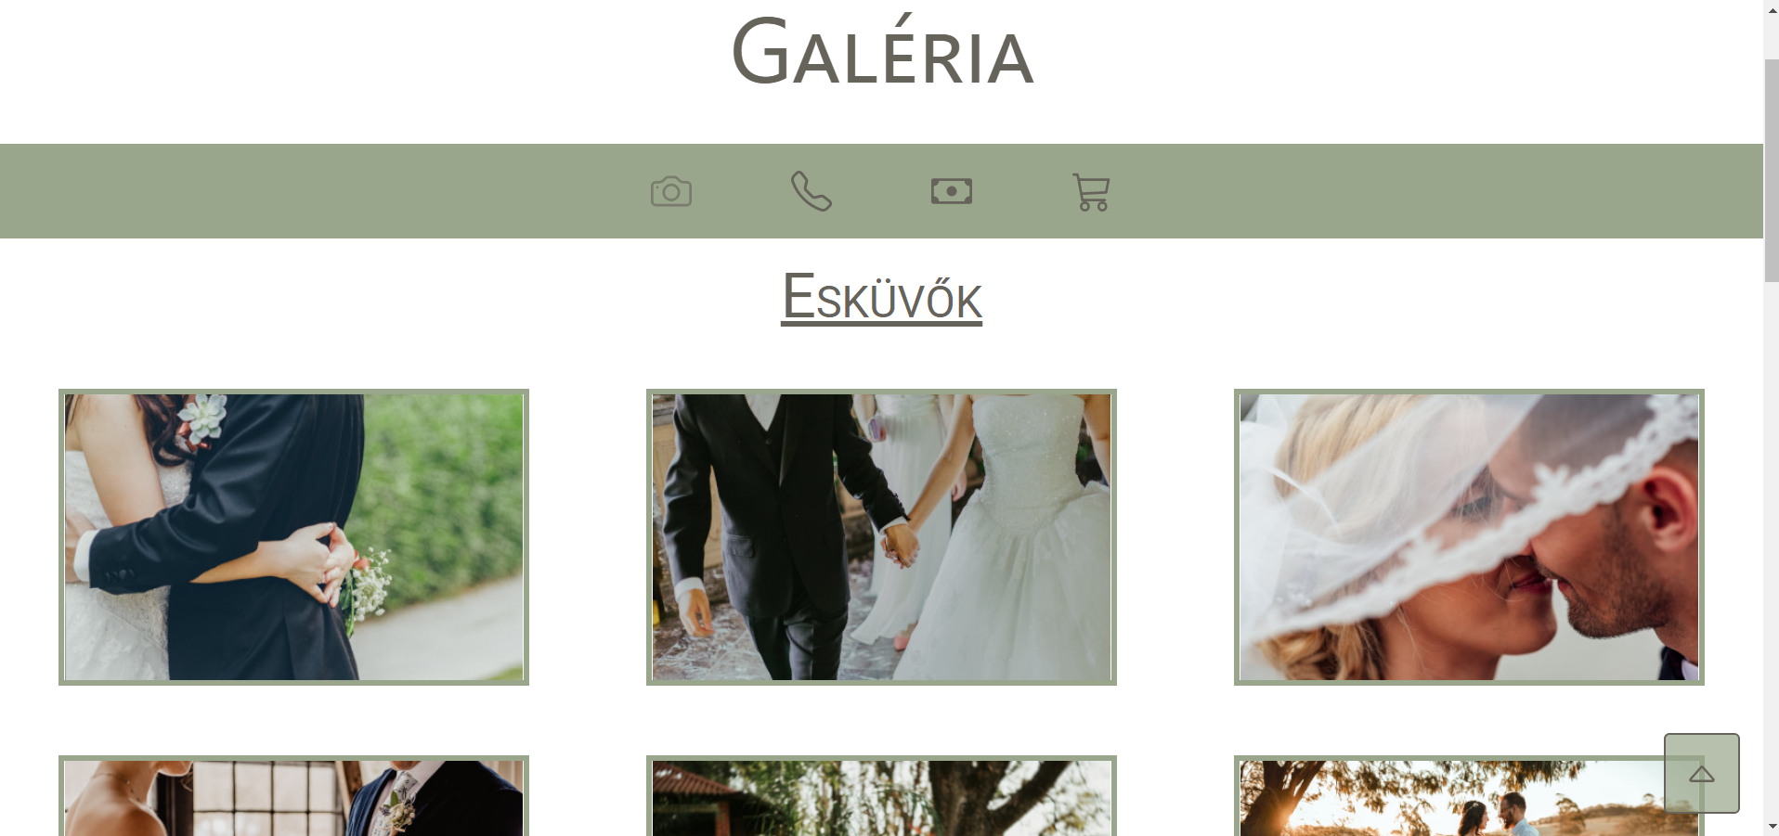
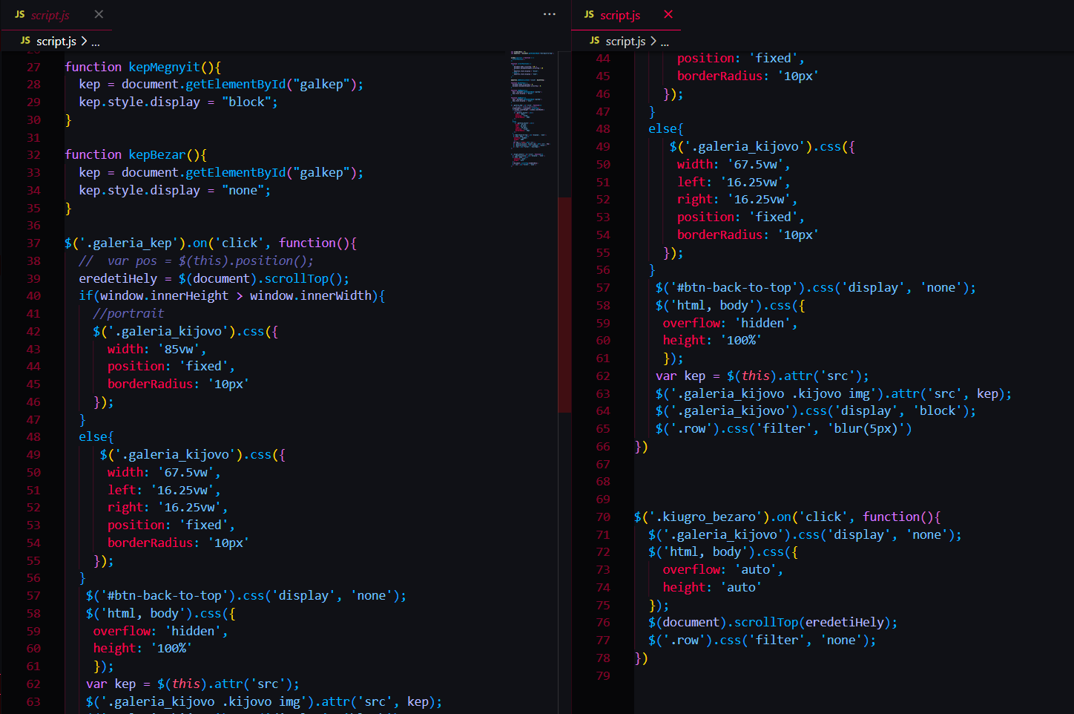
Galéria
A galériát jquery-vel készítettük el.
A képeket rákatintással meg lehet nyitni.

Slide 3
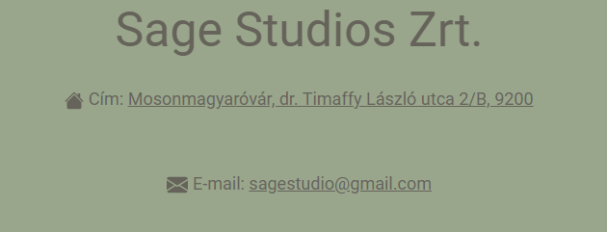
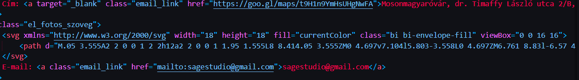
Info
Az e-mail címekre kattintva megnyílik a levelező alkalmazás, így rögtön tudunk üzenetet küldeni.
A cég címére kattintva megnyílik a Google Maps.

Slide 4
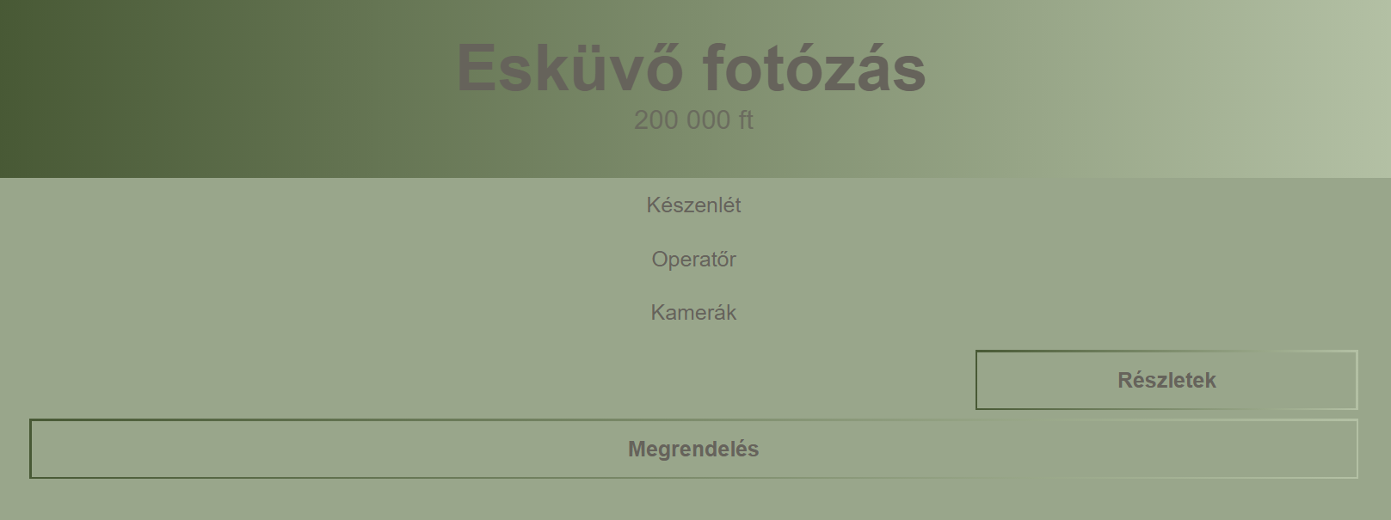
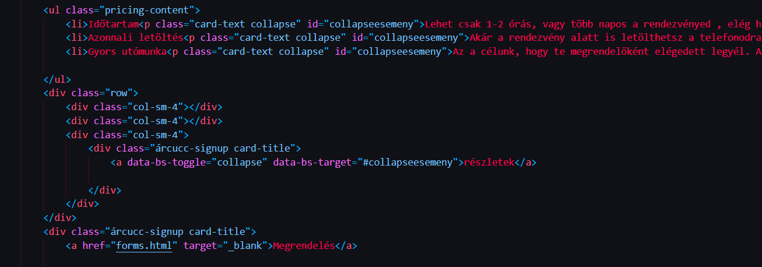
Árak
Az árlista card-kal lett megcsinálva.
Ha rákattintunk a részletek gombra akkor collapse segítségével lenyílnak a bővebb információk.

Slide 5
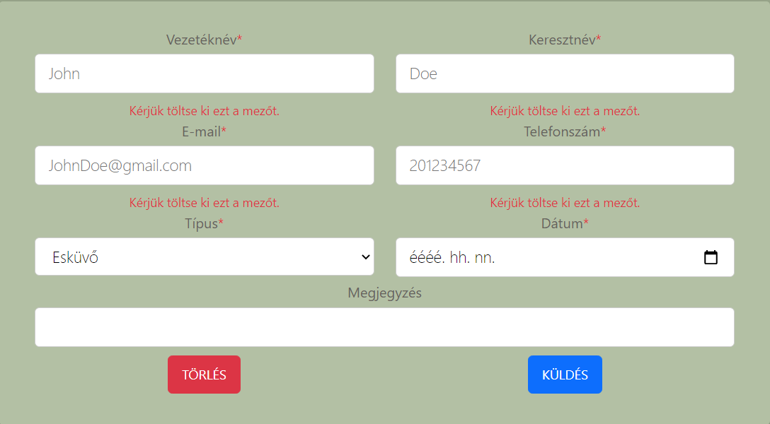
Forms
A megrendelést bootstrap-es formokkal oldottuk meg.
Ha bármelyik rész üresen van hagyva addig nem engedi el küldeni ameddig ki nem töltjük.

Slide 6

BTT gomb
Az oldalunkon ha lejjebb görgetünk akkor megjelenik egy gomb ami vissza visz minket az oldal tetejére.

Slide 7
Köszönjük a figyelmet!

